Slide 1



Slide 2






Slide 3



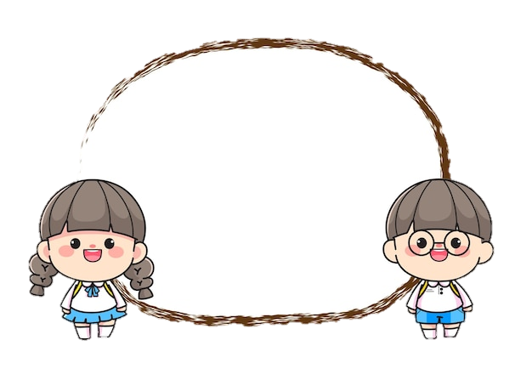
Góc
tuyên dương
Ngôi sao chăm chỉ
Ngôi sao
tốt bụng

Slide 4
PHƯƠNG HƯỚNG HOẠT ĐỘNG TUẦN …

Slide 5



Chủ đề tuần 14: Góc nhà thân thương

Slide 6

3. Trưng bày tranh ảnh và giới thiệu về góc yêu thích của em ở nhà.

Slide 7
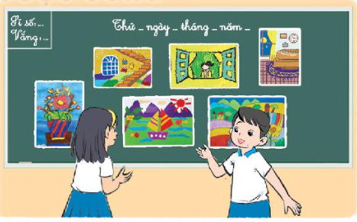
Dán, sắp xếp hoặc treo tranh để trưng bày trong triển lãm
“Góc nhỏ của tôi”

